Slide 1
ZAPORY SIECIOWE - FIREWALL
Zebrał i opracował : Maciej Belcarz

Slide 2
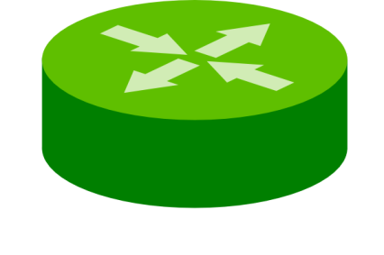
TCP port 80 : zezwolenie na dostęp
TCP port 445 : zabroniony dostęp
Access Control List
TCP port 80
Sieć chroniona
Sieć niechroniona
TCP port 445
Firewalle umozliwiają definiowanie list kontroli dostępu oraz zapewnienie tylko
tego ruchu sieciowego spełniającego okreslone kryteria zawarte w listach.

Slide 3
DZIAŁANIE ZAPÓR OGNIOWYCH
ZARZĄDZANIE I KONTROLA RUCHU SIECIOWEGO
Firewal bada pakiety i monitoruje nawiązywanie połączenia
Adres IP źródła, port źródła, port docelowy, protokół
AUTORYZACJA DOSTĘPU
Żądanie haseł, certyfikatów, kluczy publicznych,
OCHRONA ZASOBÓW
Firewall pełni finkcję pośrednika pomiędzy hostami : PROXY
Zapis i informacja o wszelkich nieprawidłowościach :dziennkik zdarzeń, okienka powiadomień, informacja na stronie www, wiadomosć do admina.
REJSTROWANIE I RAPORTOWANIE

Slide 4
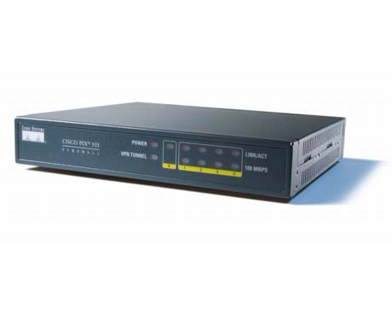
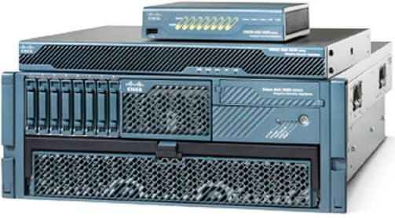
KLASYFIKACJA FIRWALLI
OSOBISTY
Zabezpiczenie pojedynczego hosta
SIECIOWY
Chronią całą infrastukturę sieciową (firma)
Badają szczegółowo pakiety i monitorują ruch sieciowy
ZoneAlarm, Symantec Personal Firewall
Cisco PIX, Symantec Enterprise Firwall
Firewalle sprzętowe firmy CISCO

Slide 5
Zapory
filtrujące
Filtrują i przepuszczają okreslone regułami pakiety
Pełnią funkcje rutera
NAT
Translacja adresów sieciowych
Ukrywanie adrsu IP hostów wewnętrzynych w celu ukrycia przed zewnętrzynm monitorowaniem
Proxy
Zapora pośrdnicząca
Możliwość blokowania treści aby nie dotarła do klienta
Fukcje spełnia wydzielony komputer (Linux) lub specjalny program
Potrafi analizować komendy i treśi pobieranych stron.

